Slide 1

Нарада із завідувачами кафедр, 31 січня 2019 р.
Про завдання на 2019 р. по розвитку наукової діяльності кафедр університету
Доповідає: перший проректор, академік НААН України
І.І. Ібатуллін

Slide 2
Умови розвитку наукової діяльності університету
Імплементація положень Законів України “Про освіту”, “Про вищу освіту”, “Про наукову і науково-технічну діяльність”
Підтвердження статусу національного
(23 критерії: обов'язкові – 5, порівняльні – 13, преміальні – 5)
Отримання статусу дослідницького
(15 критеріїв: обов'язкові – 4, порівняльні – 9, преміальні – 2)
Проходження державної атестації наукової діяльності
(показники оцінки потенціалу – 9,
показники оцінки результативності – 13 критеріїв)

Slide 3
Загальні показники оцінювання наукової діяльності
Фінансові показники за останні 5 років (загальний і спеціальний фонд)
Кадровий потенціал (в т.ч. молоді вчені)
Кількість статей у журналах, які індексуються Scopus, WoS
Кількість журналів ЗВО, які входять до Scopus, WoS
Обсяг коштів, спрямованих на придбання обладнання за останні 5 років
Міжнародні наукові проекти, стажування

Slide 4


Фінансування досліджень та проектна активність

Slide 5
Динаміка фінансування наукових досліджень у 2016-2018 рр.
52,5
млн. грн
25,5
млн. грн

Slide 6
Обсяги фінансування досліджень і розробок за підрозділами університету
Підрозділ (ННІ/факультет) | Фінансування у 2018 році, тис. грн |  |  | Фінансування у 2019 році, тис. грн
 | Усього | Загальний фонд | Спецфонд
Захисту рослин, Б. Та Ек. | 5613,9 | 3814,7 | 1799,2 | 2648,4
Агробіологічний | 3857,5 | 1965,8 | 1891,7 | 1759,1
Лісового і Сад.-парк. Госп. | 2632,4 | 2119,0 | 513,4 | 2323,6
Ветеринарної медицини | 1950,6 | 1914,1 | 36,5 | 2687,0
Економічний | 1154,6 | 1141,6 | 13,0 | 1141,6
Землевпорядкування | 1141,4 | 1129,0 | 12,4 | 1369,0
Харчових технологій | 1103,5 | 983,5 | 120,0 | 983,5
Енергетики, авт. І енергоз. | 1081,3 | 1080,0 | 1,3 | 1740,0
Гуманітарно-педагог. | 991,1 | 973,6 | 17,5 | 973,6
Інформаційних технолог. | 852,7 | 836,9 | 15,8 | 588,0
Механіко-технологічний | 793,7 | 793,7 | 0,0 | 585,0
Тваринництва та вБ | 508,0 | 432,0 | 76,0 | 732,0
Юридичний | 385,0 | 385,0 | 0,0 | 765,0
Аграрного менеджменту | 355,0 | 355,0 | 0,0 | 355,0
Післядипломної освіти | 200,0 | 200,0 | 0,0 | 200,0
Конструювання та диз. | 0,0 | 0,0 | 0,0 | 725,0

Slide 7
Перелік НДР, що завершуються у 2019 році
разом – 40 (фундаментальних – 17, прикладних – 23)
Факультет | Науковий керівник | Обсяг фінансування, тис. грн.
Агробіологічний | Кочкодан О.Д., Балаєв А.Д., Жемойда В.Л., Цюк О.А. | 1009,0
Захисту рослин, біотехнологій та екології | Клюваденко А.А., Патика М.В., Паренюк О.Ю., Патика Т.І., Чайка В.М., Вигера С.М., Колодяжний О.Ю. | 2148,36
ННІ лісового і садово-паркового господарства | Ковалевський С.Б., Білоус С.Ю. | 617,0
Тваринництва та водних біоресурсів | Себа М.В., Отченашко В.В. | 432,0
Харчових технологій та управління якістю продукції АПК | Дерев'янко Л.П. | 200,0
Ветеринарної медицини | Карповський В.І., Томчук В.А., Засєкін Д.А. | 967,0
Механіко-технологічний | Войналович О.В., Чуба В.В. | 585,0
ННІ енергетики, автоматики і енергозбереження | Шворов С.А., Заблодський М.М. | 580,0
УкрНДІ сільськогосподарської радіології | Хомутінін Ю.В., Голяка Д.М., Косарчук О.В., Левчук С.Є., Малоштан І.М., Процак В.П., Журба М.А., Отрешко Л.М. | 4490,0
Економічний | Забуранна Л.В. | 355,0
Гуманітарно-педагогічний | Вікторова Л.В., Шинкарук В.Д. | 432,0
Юридичний | Ладиченко В.В. | 385,0
Землевпорядкування | Євсюков Т.О., Кохан С.С. | 464,0
ННІ післядипломної освіти | Кальна-Дубінюк Т.П. | 200,0
УЛЯБП АПК | Хижняк С.В., Данчук В.В. | 695,0
Разом |  | 13559,36

Slide 8
Розподіл підрозділів за обсягом фінансування досліджень
На 4 підрозділи припадає 63 % фінансування

Slide 9
ТОП-20 кафедр за фінансуванням досліджень за загальним фондом у 2018 році
 | Кафедра | Керівники НДР | Обсяг фінансу-вання, тис. грн
1 | Таксації лісу та лісового менеджменту, 3 НДР | Лакида П.І., Білоус А.М., Миронюк В.В. | 1085,408
2 | Радіології та радіоекології, 3 НДР | Гудков І.М., Паренюк О.Ю., Шаванова К.Є. | 1008,7
2 | Технології м'ясних, рибних та морепродуктів, 3 НДР | Баль-Прилипко Л.В., Дерев'янко Л.П., Голембовська Н.В. | 983,5
3 | Екобіології та біорізноманіття, 3 НДР | Патика М.В., Патика Т.І., Клюваденко А.А. | 926,36
4 | Геодезії та картографії, 2 НДР | Ковальчук І.П., Євсюков Т.О. | 897,0
5 | Хірургія і патофізіологія | Мазуркевич А.Й. | 850,0
6 | Автоматики та робототехнічних систем, 2 НДР | Шворов С.А., Дудник А.О. | 810,0
7 | Соціальної роботи та інформаційних технологій в освіті , 2 НДР | Вікторова Л.В., Тверезовська Н.Т. | 741,6
8 | Загальної, органічної та фізичної хімії, 2 НДР | Кочкодан О.Д., Нестерова Л.О. | 648,6
9 | Ботаніки,дендрології та лісової селекції, 2 НДР | Ковалевський С.Б., Білоус С.Ю. | 617,0
10 | Біохімії і фізіології тварин, 2 НДР | Томчук В.А., Карповський В.І. | 617,0
11 | Економіки праці та соціального розвитку | Морозюк Н.В. | 600,0
12 | Молекулярної біології, мікробіології та біобезпеки, 2 НДР | Стародуб М.Ф., Колодяжний О.Ю. | 592,6
13 | Інтегрованого захисту та карантину рослин, 2 НДР | Бабич А.Г., Вигера С.М. | 567,0
14 | Глобальної економіки | Вдовенко Н.М. | 541,6
15 | Фізіології, біохімії рослин та біоенергетики | Нестерова Н.Г. | 500,0
16 | Ландшафтної архітектури та фітодизайнну | Колесніченко О.В. | 416,6
17 | Грунтознавства та охорони грунтів 2 НДР | Булигін С.Ю., Балаєв А.Д. | 406,71
18 | Міжнародного права та порівняльного правознавства | Ладиченко В.В. | 385,0
19 | Тракторів, автомобілів та біоенеросистем | Чуба В.В. | 385,0
20 | Менеджменту | Забуранна Л.В. | 355,0
53 %

Slide 10
ТОП-10 кафедр за фінансуванням досліджень за спеціальним фондом у 2018 році
№ п/п | Кафедра | Керівники НДР | Обсяг фінансу-вання, тис. грн
1 | Землеробства та гербології, 9 договорів | Танчик С.П. | 1411,47
2 | Екобіотехнології та біорізноманіття, 1 договір | Патика М.В. | 1400,00
3 | Лісової таксації та лісовпорядкування, 3 договори | Білоус А.М. | 469,00
4 | Лісового менеджменту, 1 договір | Лакида П.І. | 120,00
5 | Стандартизації та сертифікації с.х. продукції, 1 договір | Сухенко В.Ю. | 120,00
6 | Генетики, селекції і насінництва, 2 договори | Жемойда В.Л. | 106,80
7 | Екології агросфери та екологічного контролю, 1 договір | Чайка В.М. | 100,00
8 | Фітопатології, 1 договір | Крючкова Л.О. | 90,00
9 | Ентомології, 1 договір | Яковлев Р.В. | 87,20
10 | Інтегрованого захисту та карантину рослин, 1 договір | Доля М.М. | 60,00
84 %

Slide 11
Активність підрозділів у Конкурсі наукових проектів МОН, 2018
 | Подано нових проектів |  | Рекомендовані до фінансування у 2019 р.
 | І етап | ІІ етап
Разом | 84 | 45 | 15
Захисту рослин, біотехнологій та екології | 11 | 2 | -
Ветеринарної медицини | 8 | 4 | 3
ННІ енергетики, автоматики і енергозбереження | 8 | 7 | 4
ННІ лісового і садово-паркового господарства | 8 | 4 | 2
Агробіологічний | 7 | 4 | -
Механіко-технологічний | 6 | 2 | -
Гуманітарно-педагогічний | 6 | 2 | -
Конструювання та дизайну | 5 | 2 | 1
Тваринництва та ВБ | 3 | 3 | 1
Інформаційних технологій | 5 | 4 | -
Аграрного менеджменту | 3 | - | -
Економічний | 3 | 3 | -
Землевпорядкування | 2 | 1 | 1
Харчових технол. та управл. якістю продукції АПК | 1 | 1 | -
Юридичний | 2 | 2 | 1
Українська лабор. якості і безпеки продукції АПК | 2 | - | -
Український НДІ сільськогосподарської радіології | 1 | 1 | 1
ННІ післядипломної освіти | - | - | -
Боярська лісова дослідна станція | 1 | 1 | 1
НДПІ станд. і технологій екобезпечної та органічної продукції (м. Одеса) | 2 | 2 | -
Прохідний бал згідно експертизи МОН України становить: фунд. – 75, прикл. – 73
Notes:
11

Slide 12
Активність підрозділів у Конкурсі наукових проектів молодих вчених , 2018
Підрозділ | Подано нових проектів |  | Рекомендовані до фінансування у 2019 р.
 | І етап | ІІ етап
Разом по НУБіП | 20 * | 17 * | 1
ННІ лісового і садово-паркового господарства | 4* | 4* | -
УЛЯБП АПК | 2 | 1 | -
Ветеринарної медицини | 2 | 1 | -
Харчових технологій та управл. якістю прод. АПК | 2 | 2 | -
ННІ енергетики, автоматики і енергозбереження | 2 | 2 | -
Захисту рослин, біотехнологій та екології | 2 | 1 | -
Аграрного менеджменту | 2 | 2 | -
Конструювання та дизайну | 1 | 1 | 1
Економічний | 1 | 1 | -
Тваринництва та водних біоресурсів | 1* | 1* | -
Агробіологічний | - | - | -
Механіко-технологічний | - | - | -
Землевпорядкування | - | - | -
Гуманітарно-педагогічний | - | - | -
ННІ післядипломної освіти | - | - | -
Інформаційних технологій | - | - | -
Юридичний | - | - | -
Український НДІ сільськогосподарської радіології | 2 | 1
Прохідний бал для фінансування становить - 77,7
За результатами конкурсного відбору рекомендовано до фінансування у 2019 р. проект проф. каф. конструювання машин та обладнання Ромасевича Ю.О.
Notes:
12

Slide 13

Основні наукові міжнародні проекти
Дослідницькі угоди МАГАТЕ:
Використання досвіду аварії на Чорнобильській АЕС для створення системи реагування на ядерні аварії, що зачіпають сектора продовольства і сільського господарства (2017-2018 рр.), Обсяг фінансування на 2018 р. – 90933,64 грн.
Координатор проекту – к.б.н. Левчук С.Є.
Науковий проект
Об‘єднана українсько-норвезька програма освіти в галузі радіоактивності навколишнього середовища (Норвезький університет наук про життя (NMBU) та Центр радіоактивності навколишнього середовища (CERAD), 2017 р.
Обсяг фінансування на 2018 р. – 1800268,1 грн.
Координатор проекту - д.б.н. Кашпаров В.О.
Науковий проект
Оцінка екологічної ситуації на постраждалих внаслідок аварії на ЧАЕС територіях з метою реабілітації та подальшого менеджменту цих територій (2018-2020 рр.)
Обсяг фінансування на 2018 р. – 72000,0 грн.
Координатор проекту - д.б.н. Кашпаров В.О.
У рамках Угоди між Національною корпорацією «Університет Фукусіма» (Японія) та НУБІП України у 2018 році УкрНДІ сільськогосподарської радіології як технічну допомогу отримав наукове обладнання на суму 430673,0 грн. для проведення спільних наукових досліджень в зоні відчуження ЧАЕС і Фукусіма

Slide 14
Участь у міжнародних конкурсах наукових робіт
У 2018 р. подано 9 спільних міжнародних проектів:
Українсько-австрійський – Білоус А.М. (ННІ лісового і с.-п. гос-ва);
Українсько-індійський – Заблодський М.М. (ННІ енергетики);
Українсько-китайські – Мельник О.П. (ветеринарний ф-т), Баль-Прилипко Л.В. (ф-т харчових технологій);
Українсько-чеські – Каленська С.М. (агробіологічний ф-т), Стефановська Т.Р. (ф-т захисту рослин), Ладиченко В.В., Головко Л.О. (юридичний ф-т);
Українсько-білоруський – Трокоз В.О. (ветеринарний ф-т)
три проекти виграли конкурс (Білоус А.П., Заблодський М.М. та Ладиченко В.В.)

Slide 15
Підготовка подачі проектних заявок до конкурсів програми Горизонт 2020
Як координатори:
- Українська лабораторія якості і безпеки продукції АПК, Ушкалов В.О.
- Факультет аграрного менеджменту, кафедра економічної теорії Талавиря М.П.
Як партнери:
- Українська лабораторія якості і безпеки продукції АПК, Хижняк С.В.
- Механіко-технологічний факультет, кафедра механізації тваринництва, Братішко В.В.

Slide 16
Кафедри без фінансування досліджень та наукових проектів у 2018 р. (23)
Цивільного та господарського права Мікробіології, вірусології та біотехнології Ветеринарно-санітарної експертизи Акушерства, гінекології та біотехнології відтворення тварин Агрохімії та якості продукції рослинництва Овочівництва і закритого ґрунту Земельного кадастру Вищої та прикладної математики Сільськогосподарських машин та системотехніки Будівництва Культурології Іноземної філології і перекладу Міжнародних відносин і суспільних наук | Фізичного виховання Публічного управління та менеджменту інноваційної діяльності Адміністративного менеджменту та ЗЕД Банківської справи та страхування Вищої математики Статистики та економ. аналізу Економіки підприємства Технологій у птахівництві, свинарстві та вівчарстві Аквакультури Інформаційних і дистанційних технологій

Slide 17
Наука для кафедр, 2018
Предмети, матеріали, обладнання та інвентар – 5,242 млн. грн Спеціальне обладнання – 967 тис. грн
Комп'ютерне обладнання | 1484442 грн.
Лабораторний посуд | 218155 грн.
Канцелярське приладдя | 332002 грн.
Електротехнічне обладнання | 518479 грн.
Лабораторне обладнання | 1115542 грн.
Добрива | 58539 грн.
Фотокопіювальне та поліграфічне обладнання | 215402 грн.
Хімічна продукція різна | 771170 грн.
Готові корми | 67011 грн.
Спеціальний робочий одяг | 81336 грн.
Захисне взуття | 13720 грн.
Медичне обладнання | 105178 грн.
Мікроскопи | 86394 грн.

Slide 18
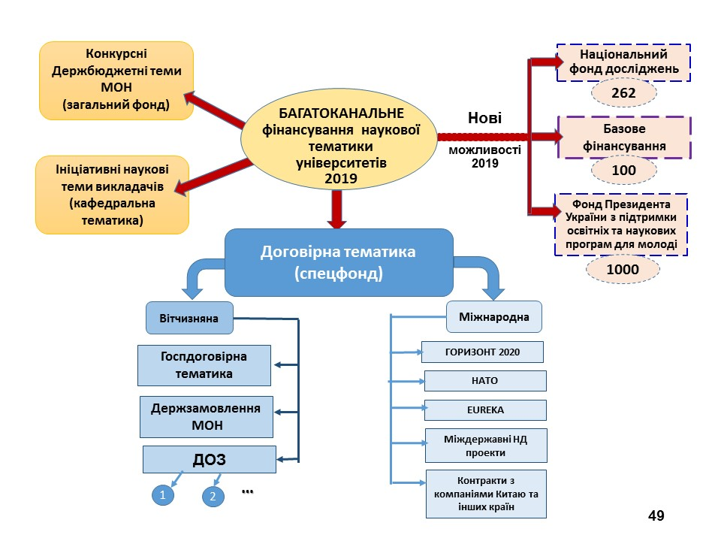
Джерела фінансування наукової тематики університетів 2019

Slide 19
Активні конкурси наукових проектів 2019
ДІЮЧІ КОНКУРСИ:
спільні українсько-німецькі науково-дослідні проекти, прийом заявок до 14 березня;
спільні науково-дослідні українсько-американські проекти, прийом заявок до 28 лютого;
конкурс Ф86 на гранти Президента України для підтримки наукових досліджень молодих учених у 2020 році, запити приймаються до 20 лютого.
КОНКУРСИ, ЩО ПЛАНУЮТЬСЯ у 2019 р.:
конкурсний відбір проектів фундаментальних і прикладних досліджень та науково-технічних (експериментальних) розробок на 2020 р., березень-квітень;
конкурсний вiдбір проектiв наукових робiт, науково-технiчних (експериментальних) розробок молодих учених на 2020 р., липень-серпень;
конкурсний відбір науково-технiчних (експериментальних) розробок на 2020 р., жовтень-листопад.

Slide 20
Завдання із збільшення обсягів фінансування
формування перспективних напрямів і тематик досліджень (міждисциплінарні, проривні, з високим прикладним значенням);
підготовка наукових проектів високого рівня
(у 2019 р. завершуються 40 НДР (у тому числі фундаментальних - 17, прикладних - 23 на суму 13 559,4 тис. грн.);
виконання наукових досліджень на світовому рівні;
розширення джерел залучення коштів на проведення наукових досліджень;
активізація участі у міжнародних конкурсах проектів НДР та грантовій діяльності, зв'язків із бізнесом;
довести співвідношення залучених коштів до бюджетних до 75 коп. на 1 бюджетну гривню.

Slide 21





Публікаційна активність

Slide 22
Роль публікацій у міжнародних індексованих виданнях
Наказ МОН від 14.01.2016 р. № 13 “Про затвердження Порядку присвоєння вчених звань науковим і науково-педагогічним працівникам” (професор - 2…4-10; доцент 1+);
Наказ МОН від 15.01.2018 р. № 32 “Про затвердження Порядку формування Переліку наукових фахових видань України” (у складі редколегій 7 вчених, які мають не менше 1 публікації за останні 3 роки, 3 публікацій за останні 5 років, 7 публікацій за останні 15 років);
Наказ МОН від 03.05.2018 р. № 445 “Про затвердження Критеріїв конкурсного відбору виконавців державного замовлення на підготовку магістрів у ЗВО” (К1 – критерій якості наукової роботи у ЗВО, частка НПП, які мають понад 5 публікацій)
Проект Постанови КМ України “Про затвердження формули розподілу обсягу видатків загального фонду .. між ЗВО” (частка НПП, які мають понад 5 публікацій)

Slide 23
Динаміка університетських публікацій у журналах, які індексуються у Scopus і Web of Science
292
234
159
146
110
Станом на 26.01.19 р.

Slide 24
5+
Наукові, науково-педагогічні працівники, які мають не менше п’яти наукових публікацій у періодичних виданнях, які на час публікації було включено до наукометричних баз Scopus або Web of Science
Місце | Факультети, навчально-наукові інститути | Кількість НПП, НП | % до загальної чисельності з публікаціями 5+
1 | Енергетики, автоматики і енергозб. | 14 | 18,4
2 | Захисту рослин, біотехнологій та екології | 13 | 17,1
3 | Агробіологічний | 10 | 13,1
4 | Конструювання та дизайну | 9 | 11,8
5 | Укр НДІ с.-г. радіології | 6 | 7,9
6 | Ветеринарної медицини | 5 | 6,6
7 | Тваринництва та водних біоресурсів | 4 | 5,3
8 | Лісового і садово-паркового госп. | 3 | 3,9
9 | Інформаційних технологій | 3 | 3,9
10 | Гуманітарно-педагогічний | 3 | 3,9
11 | Економічний | 2 | 2,6
12 | Механіко-технологічний | 1 | 1,3
13 | Аграрного менеджменту | 1 | 1,3
14 | Харчових технологій | 1 | 1,3
15 | Землевпорядкування | 1 | 1,3
16 | юридичний | - | -
17 | Післядипломної освіти | - | -
 | Разом по Університету | 76 | 100

Slide 25
Публікації вчених Університету в наукових виданнях, що включені до наукометричних баз Scopus, WoS
Факультети, навчально-наукові інститути | 2016 | 2017 | 2018
 |  |  | Задекларо- вано | Факт
1. ННІ енергетики, автоматики і енергозбереження | 18 | 25 | 44 | 35
2. Факультет конструювання та дизайну | 28 | 31 | 37 | 32
3. Гуманітарно-педагогічний факультет | 14 | 16 | 35 | 31
4. Факультет інформаційних технологій | 7 | 11 | 34 | 18
5. Факультет ветеринарної медицини | 6 | 12 | 33 | 25
6. Механіко-технологічний факультет | 2 | 8 | 24 | 10
7. Факультет захисту рослин | 29 | 28 | 21 | 19
8. Факультет тваринництва та водних біоресурсів | 10 | 5 | 20 | 15
9. Агробіологічний факультет | 11 | 14 | 16 | 19
10. Український НДІ с.-г. радіології | 8 | 7 | 16 | 16
11. Факультет харчових технологій | 1 | 2 | 11 | 4
12. Факультет аграрного менеджменту | 1 | 0 | 10 | 6
13. Економічний факультет | 6 | 4 | 10 | 13
14. Факультет аграрного менеджменту | 1 | 0 | 10 | 4
15. ННІ лісового і садово-паркового господарства | 12 | 16 | 9 | 5
17. УЛЯБП АПК | 4 | 4 | 6 | 5
16. Факультет землевпорядкування | 0 | 0 | 5 | 2
18. Юридичний факультет | 0 | 3 | 4 | 4
19. ННІ післядипломної освіти | 1 | 0 | 1 | 2
Разом по Університету, разом у т.ч. Scopus WoS | 159 76 83 | 230 104 126 | 336 227 109 | 267 161 106

Slide 26
ТОП-10 кафедр за кількістю публікацій у виданнях, що індексуються Scopus, WoS
№ п/п | Кафедра | Кількість публікацій
1 | Механіки | 31
2 | Автоматики та робототехнічних систем | 17
3 | Біохімії і фізіології тварин ім. акад. М.Ф. Гулого | 11
4 | Тракторів, автомобілів та біоенергосистем | 8
5 | Англійської філології | 8
6 | Загальної, органічної та фізичної хімії | 8
7 | Молекулярної біології, мікробіології та біобезпеки | 7
8 | Філософії | 6
9 | Інформаційних і дистанційних технологій | 6
10 | Фінансів | 6
67 %
Notes:
Лидеры среди кафедр по количеству публикаций в университете практически не изменились. Приятно отметить, что в этот список в этом году попал факультет ветеринарной медицины и экономический и гуманитарно-педагогический факультеты.
Уже традиционно привожу в пример кафедру механики, где практически все преподаватели имеют публикации и индекс Гирша. Это лидер по университету.
Среди лидеров также кафедра автоматики и робототехнических систем, биохимии и физиологии животных, английской филологии и другие. Эти 10 кафедр формируют 67 % публикаций в индексированных журналах.

Slide 27
Реорганізація Наукового вісника НУБіП України у 2018 р.
Назва наукового збірника |  | Назва журналу
Науковий вісник НУБіП України. Серія: | Лісівництво та декоративне садівництво | Scientific journal «Ukrainian Journal of Forest and Wood Science» (Науковий журнал «Український журнал лісівництва та деревинознавства»)
 | Технологія виробництва і переробки продукції тваринництва | Scientific journal «Animal Science and food technology» (Науковий журнал «Тваринництво та технології харчових продуктів»)
 | Техніка та енергетика АПК | Scientific journal «Machinery and Energetics» (Науковий журнал «Техніка та енергетика» )
 | Право | Scientific and practical journal «Law. Human. Environment» (Науково-практичний журнал «Право. Людина. Довкілля»)
 | Педагогіка, психологія, філософія | Scientific journal «Humanitarian Studios: Pedagogics, Psychology, Philosophy» (Науковий журнал «Гуманітарні студії: педагогіка, психологія, філософія»)
 | Гуманітарні студії
 | Філологічні науки | Scientific journal «International Journal of Philology» (Науковий журнал «Міжнародний філологічний часопис»)
 | Ветеринарна медицина, якість і безпека продукції тваринництва | Scientific journal «Ukrainian Journal of Veterinary Sciences» (Науковий журнал «Український часопис ветеринарних наук»)
 | Біологія, біотехнологія, екологія | Scientific journal «Biological Systems: Theory and Innovation» (Науковий журнал «Біологічні системи: теорія та інновації»)
 | Агрономія | Scientific journal «Plant and soil sciences» (Науковий журнал «Рослинництво та ґрунтознавство»)
 | Економіка, аграрний менеджмент, бізнес | Scientific journal «Bioeconomy and agrarian business» (Науковий журнал «Біоекономіка і аграрний бізнес»)

Slide 28
Вимоги до формування редколегій реорганізованих журналів
(згідно наказу Міністерства освіти і науки від 15 січня 2018 року № 32 )
не менше 7-ми вчених, які мають науковий ступінь за однією із спеціальностей, що відповідають науковому профілю видання. Кожен з цих фахівців, включаючи головного редактора видання, повинен мати не менше 3-х публікацій за останні 5 років або не менше 7-ми публікацій за останні 15 років, у тому числі не менше однієї за останні три роки, опублікованих щонайменше у двох різних виданнях, включених до Web of Science Core Collection та/або Scopus, або мати монографії чи розділи монографій, видані міжнародними видавництвами, що належать до категорій «A», «B» або «C» за класифікацією Research School for Socio-Economic and Natural Sciences of the Environment (SENSE);
не менше 3-х вчених, що працюють за основним місцем роботи в українських наукових установах або закладах вищої освіти;
1 науковець, що працює за основним місцем роботи в закордонній науковій установі або закладі вищої освіти;
вчений може входити до складу не більш як 3-х редакційних колегій видань.
Notes:
Лидеры среди кафедр по количеству публикаций в университете практически не изменились. Приятно отметить, что в этот список в этом году попал факультет ветеринарной медицины и экономический и гуманитарно-педагогический факультеты.
Уже традиционно привожу в пример кафедру механики, где практически все преподаватели имеют публикации и индекс Гирша. Это лидер по университету.
Среди лидеров также кафедра автоматики и робототехнических систем, биохимии и физиологии животных, английской филологии и другие. Эти 10 кафедр формируют 67 % публикаций в индексированных журналах.

Slide 29


Подані та проходять експертне оцінювання у наукометричних базах Scopus та WoS такі наукові журнали університету:
Наукові доповіді НУБіП України (WoS);
Біоресурси і природокористування (WoS);
Землеустрій, кадастр і моніторинг земель (Scopus та WoS).

Slide 30


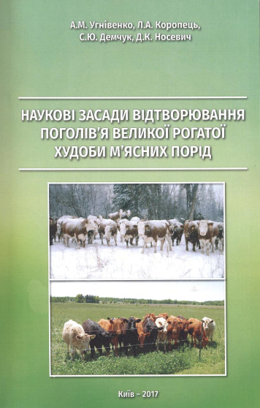

Науково-видавнича діяльність НУБіП України
Опубліковано | 2016 р. | 2017 р. | 2018 р.
Монографій | 243 | 268 | 205
Довідників, словників, брошур | 63 | 40 | 48
Статей у наукових виданнях у тому числі: - у міжнародних | 2950 911 | 2774 1231 | 2054 1067
Статей у наукових виданнях, що входять у: Scopus WoS | 505 241 | 590 301 | 762 488
Тез доповідей | 3415 | 3420 | 3456
Активне впровадження принципів академічної доброчесності науково-педагогічними працівниками, здобувачами вищої освіти і наукових ступенів
Notes:
30

Slide 31
Завдання з підвищення публікаційної активності:
дотримання принципів академічної доброчесності;
забезпечення публікаційної активності НПП у виданнях, що входять до наукометричних баз Scopus та/або Web of Science;
підвищення показників цитованості НПП Університету;
забезпечення якісними публікаціями наукових видань Університету;
реєстрація реорганізованих видань у Міністерстві юстиції та подання до МОН на включення до переліку фахових видань категорії «Б»;
активне просування наукових видань Університету до профільних міжнародних наукометричних баз даних.

Slide 32



Патентна активність

Slide 33
ПАТЕНТНА АКТИВНІСТЬ ПІДРОЗДІЛІВ У 2017-2018 рр.
 | Роки | Всього патентів | Комерціалізовано патентів, шт.
Разом по НУБіП | 2017 | 299 | 20
 | 2018 | 422 | 3
Юридичний | 2017 | 1 | -
 | 2018 | - | -
Ветеринарної медицини | 2017 | 35* | -
 | 2018 | 29 * | -
Харчових технологій | 2017 | 7* | -
 | 2018 | 20 * | -
ННІ лісового і садово-паркового господарства | 2017 | 30* | 4*
 | 2018 | 76 * | -
Захисту рослин, біотехнологій та екології | 2017 | 41* | 5*
 | 2018 | 126 * | -
Агробіологічний | 2017 | 34* | 15
 | 2018 | 27 * | 3
Землевпорядкування | 2017 | 3 | -
 | 2018 | 0 | -
ННІ енергетики, автоматики і енергозбереження | 2017 | 18* | -
 | 2018 | 23 * | -
Механіко-технологічний | 2017 | 31* | -
 | 2018 | 27 * | -
Конструювання та дизайну | 2017 | 72* | -
 | 2018 | 71 *
Гуманітарно-педагогічний | 2017 | 16* | -
 | 2018 | 16 * | -
ННІ післядипломної освіти | 2017 | 1* | -
 | 2018 | 1 * | -
Аграрного менеджменту | 2017 | 5* | -
 | 2018 | 2 * | -

Slide 34
ПАТЕНТНА АКТИВНІСТЬ ПІДРОЗДІЛІВ У 2017-2018 рр.
 | Роки | Всього патентів | Комерціалізовано патентів, шт.
Разом по НУБіП | 2017 | 299 | 20
 | 2018 | 422 | 3
Економічний | 2017 | 13* | -
 | 2018 | 15 * | -
Тваринництва та ВБ | 2017 | 24* | -
 | 2018 | 22 * | -
Інформаційних технологій | 2017 | 1* | -
 | 2018 | - | -
Науково-дослідний та проектний інститут стандартизації і технологій екобезпечної та органічної продукції, м. Одеса | 2017 | 2 | -
 | 2018 | - | -
Українська лабораторія якості і безпеки продукції АПК | 2017 | 27* | -
 | 2018 | 93 * | -
Український науково-дослідний інститут сільськогосподарської радіології | 2017 | - | -
 | 2018 | 5 | -

Slide 35
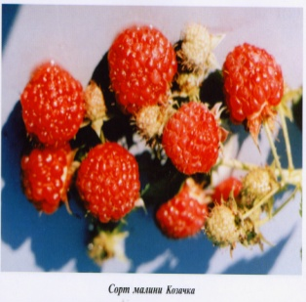
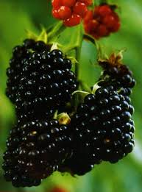
Ліцензійні договори
оформлено 3 ліцензійні договори на 3 сорти рослин
На сорти ягідних культур:
Малини: «Космічна», (автори: Шеренговий П.З., Шеренговий В.П., Андрусик Ю.Ю.);
Суниці садової: «Факел», «Берегиня», (автор: Шеренговий П.З.).
Діючі ліцензійні договори на сорти ягідних культур :
Ожини: «Насолода», (автори: Шеренговий П.З., Сердюк О.В.);
«Садове чудо», (автори: Шеренговий П.З., Шеренговий В.П., Сіленко В.О., Гав`юк П.М.);
Малини: «Осіння», (автор: Шеренговий П.З.);
«Космічна», (автори: Шеренговий П.З., Шеренговий В.П., Андрусик Ю.Ю.);
«Козачка», (автори: Шеренговий П.З., Шеренговий В.П., Кондратенко Т.Є., Андрусик Ю.Ю,);
«Благородна», (автори: Шеренговий П.З., Шеренговий В.П., Андрусик Ю.Ю.);
Суниці садової: «Факел», «Берегиня», (автор: Шеренговий П.З.).
За Ліцензійними договорами попередніх років отримано
роялті у сумі 37 100 грн.
Для заключення ліцензійних договорів у 2019 році отримано 6 сертифікатів на сортові якості та
6 сертифікатів на товарні якості на сорти рослин: малини «Благородна», «Осіння», «Космічна»;
ожини «Насолода»; суниці «Берегиня», «Факел»
Отримано ліцензійних договорів | 2016 рік |  | 2017 рік |  | 2018 рік
 | к-ть | грн. | к-ть | грн. | к-ть | грн.
 | 5 | 20266 | 10 | 60954 | 3 | 44600
На сорти ягідних отримано паушальні платежі
на суму 7 500 грн.
Notes:
35
35

Slide 36
Активні конкурси підтримки патентів та інноваційних розробок 2019
Конкурс Фонду підтримки винаходів Мінекономрозвитку, прийом заявок з 01 січня до 31 березня;
Конкурс інвестиційних проектів Державної інноваційної фінансово-кредитної установи (25 квітня), прийом заявок з 21 січня до 20 лютого;
Конкурс інноваційних проектів Державної інноваційної фінансово-кредитної установи (28 лютого), прийом заявок з 23 січня до 22 лютого;
Всеукраїнський фестиваль інновацій (14-16 травня):
- Конкурс стартап проектів – прийом заявок до 28 лютого;
- Конкурс інноваційних проектів – прийом заявок до 28 лютого.

Slide 37
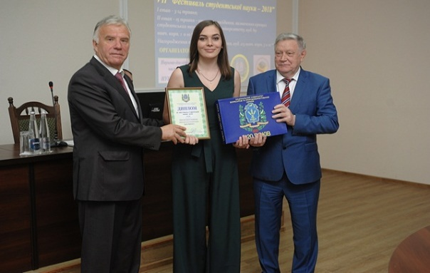
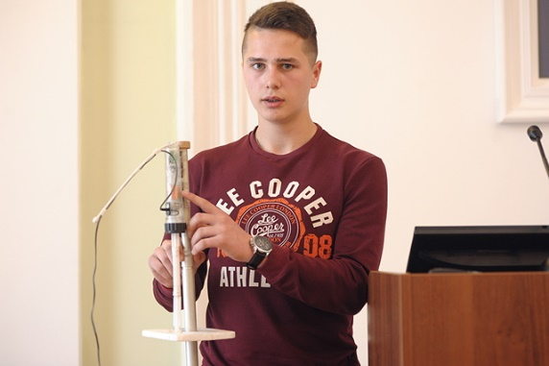
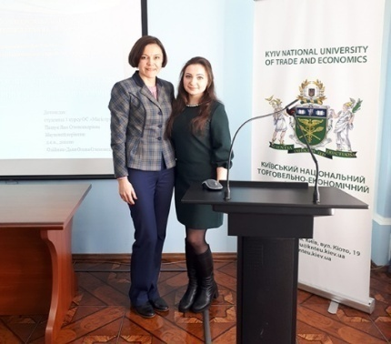
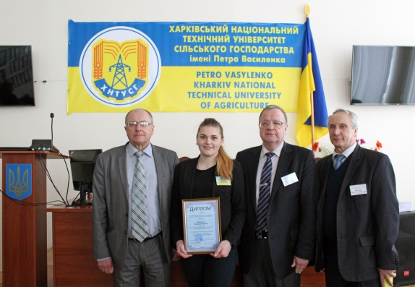
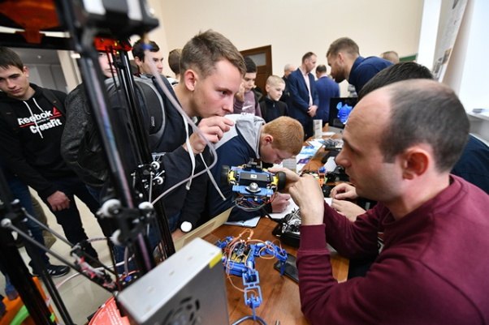
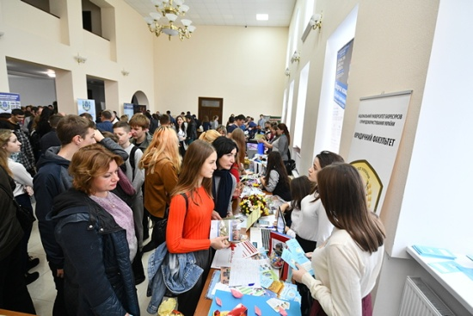
Студентська наука

Slide 38
Студентські наукові гуртки
2016 | 2017 | 2018
270 | 229 | 227
Динаміка участі та результативність студентів у Всеукраїнському конкурсі студентських наукових робіт МОН України
Рік | Кількість поданих робіт | Переможці конкурсу | % переможців пропорційно до поданих робіт
2015/2016 н.р. | 37 | 15 | 41
2016/2017 н.р. | 70 | 23 | 33
2017/2018 н.р. | 105 | 35 | 33

Slide 39
Результати участі ЗВО України
у Всеукраїнському конкурсі студентських наукових робіт
з галузей знань і спеціальностей у 2017/2018 н.р.
№ з\п | Назва закладу вищої освіти | Кількість надісланих робіт | Загальна кількість робіт, нагороджених дипломами
1. | Сумський державний університет (в т.ч. Конотопський інститут) | 330 | 99
2. | Національний університет «Львівська політехніка» | 190 | 70
3. | Кременчуцький національний університет імені Михайла Остроградського | 179 | 67
4. | Харківський національний автомобільно-дорожній університет | 208 | 64
5. | Національний технічний університет України «Київський політехнічний інститут імені Ігоря Сікорського» | 160 | 59
6. | Національний технічний університет «Харківський політехнічний інститут» | 163 | 53
7. | Київський національний університет імені Тараса Шевченка | 96 | 48
8. | Тернопільський національний економічний університет | 64 | 37
9. | Харківський національний економічний університет ім. С. Кузнеця | 98 | 37
10. | Миколаївський національний аграрний університет | 137 | 36
11. | Національний університет цивільного захисту України | 116 | 36
12. | Луцький національний технічний університет | 92 | 35
13. | Національний університет біоресурсів і природокористування | 105 | 35
14. | Дніпровський національний університет імені Олеся Гончара | 131 | 33
15. | Львівський національний університет імені Івана Франка | 98 | 33
253. | ВСП «Ногайський коледж Таврійського державного агротехнологічного університету» | 1 | 0

Slide 40
Активність підрозділів у Всеукраїнському конкурсі студентських наукових робіт у 2018-2019 н.р. (термін завершення І етапу: 18.01.2019 р.)
Факультети, навчально-наукові інститути | Кількість поданих робіт у 2017-2018 н.р. | Переможці Конкурсу у 2017-2018 н.р. | Потенціал університету у ІІ турі Конкурсу у 2018-2019 н.р. | Запланована кількість робіт на ІІ тур Конкурсу | Фактично подано робіт станом на 28.01.2019 р.
1. Конструювання і дизайну | 16 | 6 | 18 | 12 | 12
2. Ветеринарної медицини | 6 | 4 | 6 | 6 | 6
3. Гуманітарно-педагогічний | 12 | 4 | 84 | 25 | 23
4. Економічний | 6 | 3 | 30 | 13 | 8
5. Енергетики, автоматики і енергозбереження | 8 | 3 | 24 | 16 | 12
6. Лісового і садово-паркового господарства | 7 | 3 | 12 | 11 | 11
7. Механіко-технологічний | 12 | 2 | 18 | 20 | 12
8. Післядипломної освіти | 6 | 2 | 18 | 13 | 13
9. Землевпорядкування | 8 | 2 | 9 | 13 | 10
10. Тварин. та водних біоресурсів | 4 | 2 | 6 | 6 | 2
11. Агробіологічний | 4 | 1 | 12 | 4 | 4
12. Інформаційних технологій | 3 | 1 | 21 | 13 | 9
13. Харчових технологій та управління якістю продукції | 3 | 1 | 6 | 6 | 6
14. Юридичний | 3 | 1 | 15 | 10 | 4
15. Захисту росл., біотехн. та екол. | 5 | 0 | 12 | 3 | 3
16. Аграрного менеджменту | 2 | 0 | 15 | 1 | 1
Всього | 105 | 35 | 306 | 172 | 136

Slide 41
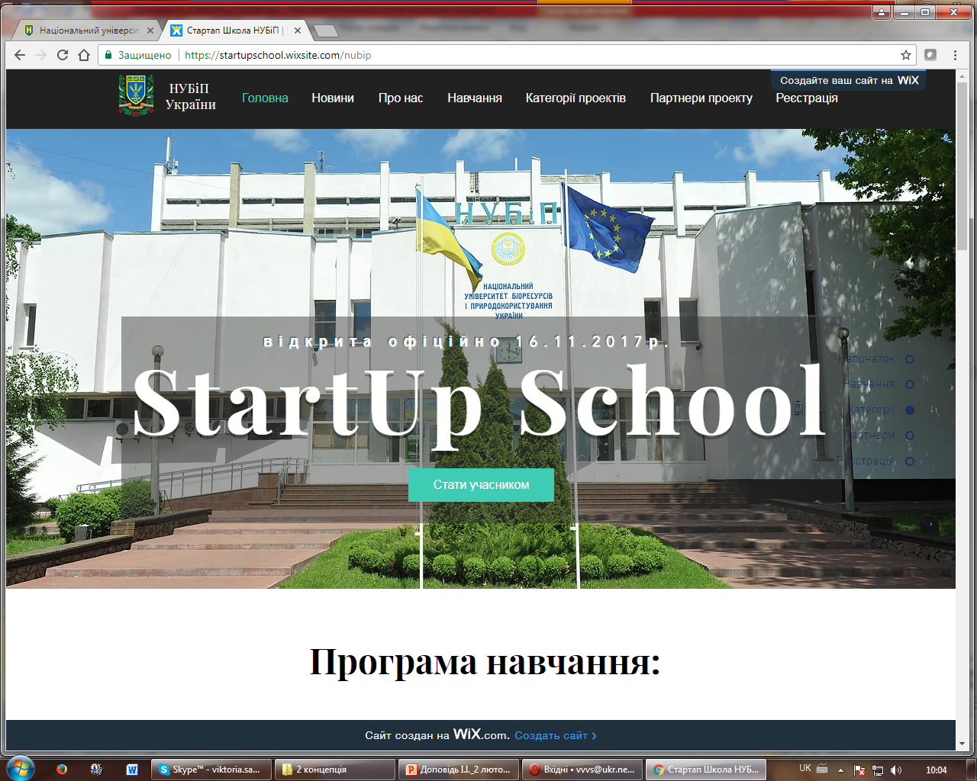
ВІД СТАРТАП ПРОЕКТУ ДО УСПІШНОГО ІННОВАЦІЙНОГО БІЗНЕСУ
Перший випуск 47 слухачів, 14 проектів
Структурний підрозділ | Кількість проектів
Ф-т захисту росл., біотехн. та екол. | 3
ННІ енергетики, автом. і енергозб. | 2
ННІ післядипломної освіти | 2
Механіко-техн. факультет | 1
Ф-т інформ. технологій | 1
УЛЯБП АПК | 1
Ф-т констр. та дизайну | 1
Агробіологічний факультет | 1
Ф-т агр. менеджменту | 1
Ніжинський агротехн. інститут | 1
Другий набір 28 слухачів, 12 проектів
Структурний підрозділ | Кількість проектів
Факультет ветеринарної медицини | 4
Факультет захисту рослин, біотехнологій та екології | 2
ННІ післядипломної освіти | 2
Кафедра військової підготовки | 2
Факультет конструювання та дизайну | 1
ННІ лісового і садово-паркового господарства | 1
ПЛАНУЄТЬСЯ СТВОРЕННЯ У 2019 р. ПЕРШОЇ СТАРТАП КОМПАНІЇ B.SENS.LAB

Slide 42
Завдання:
– забезпечити участь студентів у виконанні науково-дослідних робіт з оплатою праці;
– забезпечити підготовку студентських наукових робіт високого рівня для участі у Всеукраїнському конкурсі студентських наукових робіт у 2018-2019 н.р.;
– проводити активне залучення студентів до наукової діяльності у студентських наукових гуртках.

Slide 43
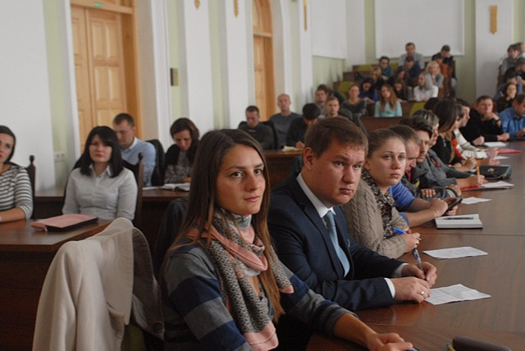
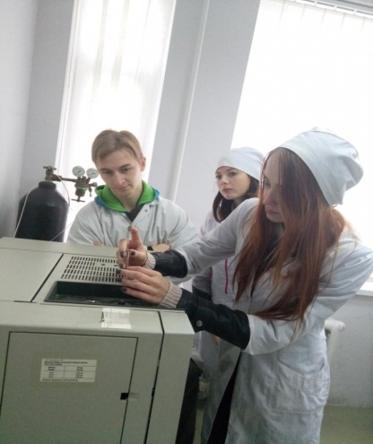

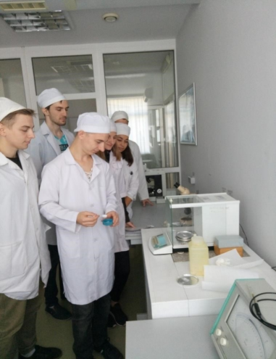
Підготовка наукових кадрів

Slide 44
Підготовка наукових кадрів вищої кваліфікації у 2019 році
Захист докторської дисертації | Захист кандидатської дисертації
Відповідно до постанови Кабінету Міністрів України від 04 липня 2018 р. № 519 вченим, які вступили після 1 вересня 2016 року до докторантури для завершення своїх дисертацій, надається можливість реалізувати в установлений законодавством строк свої права на присудження ступеня доктора наук спеціалізованими вченими радами, утвореними Міністерством освіти і науки України | Захист дисертації за «старими» вимогами можливий до 31 грудня 2020 року. Відповідно до Порядку проведення експерименту з присудження ступеня доктора філософії здобувачі освітньо-наукового ступеня захищатимуть дисертації у разових спеціалізованих вчених радах, утворених в закладі вищої освіти (Порядок подано на затвердження Кабінетом Міністрів України)

Slide 45
Підготовка наукових кадрів
Показник | Підготовка аспірантів за роками
 | 2016 | 2017 | 2018 | 2016-2018
Закінчили, осіб | 140 | 122 | 116 | 378
Захистили дисертації, осіб | 81 | 70 | 69 | 220
Захищено дисертацій, % | 57,9 | 57,4 | 59,5 | 58,2
Показник | Підготовка докторантів за роками
 | 2016 | 2017 | 2018 | 2016-2018
Закінчили, осіб | 6 | 5 | 18 | 29
Захистили дисертації, осіб | 6 | 3 | 3 | 12
Захищено дисертацій, % | 100 | 60 | 16,7 | 41,4

Slide 46
Контингент аспірантів в університеті
Інститути / факультети | 2017 р., всього аспірантів | Кількість аспірантів у 2018 р.
 |  | всього | з них
 |  |  | очної форми | заочної / вечір. форми
ВЕТЕРИНАРНОЇ МЕДИЦИНИ | 52 | 54 | 46 | 8
ЛІСОВОГО І САДОВО-ПАРКОВОГО ГОСП. | 40 | 40 | 22 | 18
АГРОБІОЛОГІЧНИЙ | 46 | 35 | 21 | 14
ЮРИДИЧНИЙ | 46 | 35 | 9 | 26
ГУМАНІТАРНО-ПЕДАГОГІЧНИЙ | 33 | 33 | 24 | 9
ЕКОНОМІЧНИЙ | 39 | 32 | 19 | 13
ЗАХИСТУ РОСЛИН, БІОТЕХ. ТА ЕКОЛ. | 44 | 30 | 24 | 6
ТВАРИННИЦТВА ТА ВОДНИХ БІОРЕС. | 26 | 23 | 14 | 9
АГРАРНОГО МЕНЕДЖМЕНТУ | 22 | 20 | 11 | 9
ІНФОРМАЦІЙНИХ ТЕХНОЛОГІЙ | 13 | 16 | 7 | 9
ЕНЕРГЕТИКИ, АВТОМАТ. І ЕНЕРГОЗБ. | 10 | 12 | 11 | 1
ХАРЧОВИХ ТЕХНОЛОГІЙ ТА УЯП АПК | 9 | 11 | 5 | 6
МЕХАНІКО-ТЕХНОЛОГІЧНИЙ | 9 | 11 | 10 | 1
ЗЕМЛЕВПОРЯДКУВАННЯ | 13 | 10 | 6 | 4
КОНСТРУЮВАННЯ ТА ДИЗАЙНУ | 7 | 8 | 7 | 1
ПІСЛЯДИПЛОМНОЇ ОСВІТИ | 7 | 7 | 2 | 5
УЛЯБП АПК | 2 | 3 | 3 | -
ВСЬОГО | 418 | 380 | 241 | 139

Slide 47
Ефективність підготовки аспірантів впродовж 2016-2018 рр.
Інститути, факультети | Кількість випускників | Кількість захищених дисертацій | Ефективність підготовки, %
Харчових технологій та управління якістю продукції АПК | 7 | 6 | 85,7
Юридичний | 29 | 24 | 82,8
Ветеринарної медицини | 42 | 33 | 78,6
Лісового і садово-паркового господарства | 39 | 30 | 77,0
Конструювання та дизайну | 8 | 6 | 75,0
Аграрного менеджменту | 20 | 13 | 65,0
Економічний | 34 | 19 | 55,9
Механіко-технологічний | 13 | 7 | 53,8
Землевпорядкування | 15 | 8 | 53,3
Гуманітарно-педагогічний | 37 | 19 | 51,4
Агробіологічний | 42 | 21 | 50,0
Енергетики, автоматики і енергозбереження | 13 | 6 | 46,2
Захисту рослин, біотехнологій та екології | 44 | 17 | 38,6
Інформаційних технологій | 3 | 1 | 33,3
Тваринництва та водних біоресурсів | 32 | 10 | 31,3
Післядипломної освіти | - | - | -
Всього: | 378 | 220 | 58,2
!

Slide 48
Кафедри з високою ефективністю підготовки аспірантів:
Епізоотології та організації ветеринарної справи
Ветеринарно-санітарної експертизи
Терапії і клінічної діагностики
Аграрного, земельного та екологічного права
Адміністративного та фінансового права
Міжнародного права та порівняльного правознавства
Землевпорядного проектування
Управління земельними ресурсами
Педагогіки
Іноземної філології та перекладу
Технології та дизайну виробів з деревини
Таксації лісу та лісового менеджменту
Лісівництва
Ландшафтної архітектури та фітодизайну
Фізіології, біохімії рослин та біоенергетики
Підприємництва та організації агробізнесу
Статистики та економічного аналізу
Економіки праці та соціального розвитку
Глобальної економіки

Slide 49
Кафедри з низькою ефективністю підготовки аспірантів:
Гідробіології та іхтіології
Обліку та оподаткування
Фітопатології
Екобіотехнології та біорізноманіття
Ґрунтознавства та охорони ґрунтів
Садівництва
Агрохімії та якості продукції рослинництва
-Філософії

Slide 50
Кафедри, які не здійснюють підготовку аспірантів
Сільськогосподарських машин та системотехніки Механізації тваринництва Охорони праці та інженерії середовища Тракторів, автомобілів та біоенергосистем Транспортних технологій та засобів У АПК Механіки Будівництва Технології конструкційних матеріалів і матеріалознавства Вищої та прикладної математики Фізики | Технології зберігання, переробки та стандартизації продукції рослинництва Загальної хімії Молекулярної біології, мікробіології та біобезпеки Органічної, фізичної і колоїдної хімії та хімії пестицидів Культурології Англійської мови для технічних та агробіологічних спеціальностей Вищої математики Геоінформаційних систем і технологій Земельного кадастру Інформаційних систем

Slide 51
Результати анкетування аспірантів на тему: “Якою мірою Ви задоволені умовами навчання в аспірантурі НУБіП України?”

Slide 52
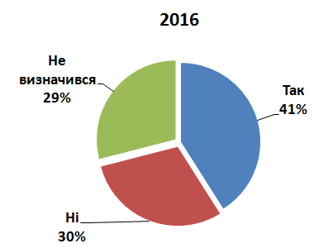
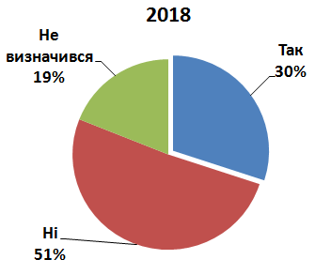
Чи вважаєте Ви науку своїм остаточним професійним вибором?

Slide 53
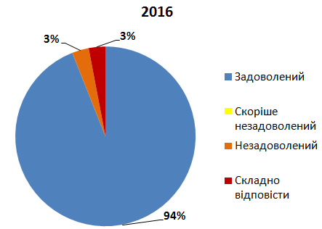
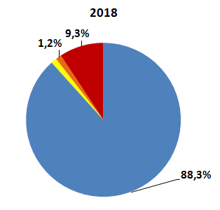
Якою мірою Ви задоволені науковою компетентністю Вашого керівника?

Slide 54
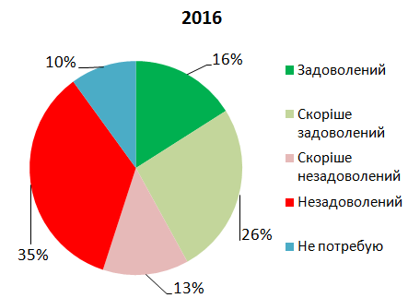
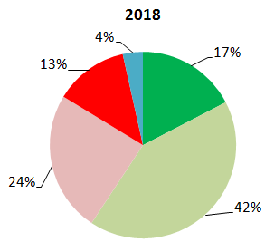
Якою мірою Ви задоволені наявністю в університеті сучасного наукового обладнання?

Slide 55
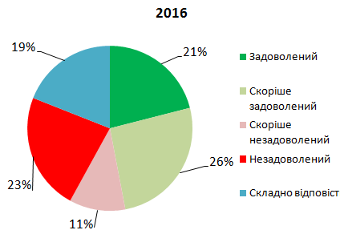
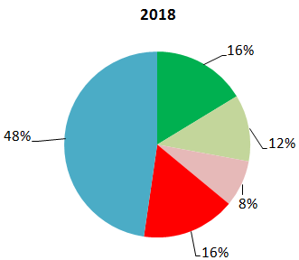
Якою мірою Ви задоволені житловими умовами у гуртожитках?

Slide 56
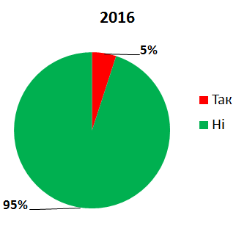
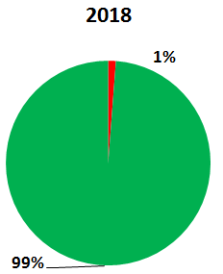
Чи доводилося Вам давати хабар під час вступу, навчання в аспірантурі, підготовки до захисту?
Вступ
Під час навчання: “Ні” – 100 %
Під час підготовки до захисту : “Ні” – 100 %

Slide 57
Кількість дисертацій, захищених у спеціалізованих вчених радах НУБіП України
Захистили дисертації аспіранти, докторанти
та співробітники НУБіП України
кандидатські дисертації – 71 особа

Slide 58
Основна вимога для членів спеціалізованих вчених рад
– разових – наявність публікацій, опублікованих за останні п’ять років, з яких не менше однієї публікації у виданнях, проіндексованих наукометричними базами Scopus та/або Web of Science Core Collection, за науковим напрямом, з якого підготовлено дисертацію здобувача
– постійно діючих – наявність публікацій, опублікованих за останні п’ять років, з яких не менше трьох публікацій у виданнях, проіндексованих наукометричними базами Scopus та/або Web of Science Core Collection

Slide 59
Аналіз публікаційної активності вчених Університету у виданнях, проіндексованих наукометричними базами Scopus та/або Web of Science Core Collection, свідчить про можливість утворення постійно діючих спеціалізованих вчених рад зі спеціальностей:
- «Агрономія»,
- «Технологія виробництва і переробки продукції тваринництва»,
- «Галузеве машинобудування»,
- «Електроенергетика, електротехніка та електромеханіка»,
- «Лісове господарство»,
- «Економіка»,
- «Біологія»,
- «Ветеринарна медицина».

Slide 60
Завдання з підготовки наукових кадрів:
формування переліку актуальної тематики дисертаційних робіт аспірантів;
залучення до аспірантури найобдарованої молоді з числа відмінників, переможців олімпіад і конкурсів;
розпочати підготовку щодо акредитації освітньо-наукових програм з відповідних спеціальностей;
постійна увага до проблем і запитів здобувачів наукових ступенів (умови проживання, залучення до виконання НДР, умови проживання, стажування, вивчення іноземної мови, працевлаштування, представництво у вчених радах;
підвищити ефективність підготовки здобувачів наукових ступенів, відповідальність наукових керівників, голів та членів спеціалізованих вчених рад за обґрунтованість прийнятих рішень, забезпечення високого рівня експертизи та вимогливості під час розгляду дисертацій.

Slide 61
Завдання для колективу:
– здійснити пошук і розвиток нових та перспективних напрямів наукових досліджень, у тому числі міждисциплінарного характеру, за напрямами реалізації визначених ООН Цілей Сталого Розвитку, викликів четвертої промислової революції;
– розширити джерела залучення коштів на проведення наукових досліджень, довести співвідношення залучених коштів до бюджетних до 90 коп. на 1 бюджетну гривню;
– активізувати діяльність інноваційних підрозділів університету, зокрема Наукового парку, Стартап школи, шляхом упровадження розробок та підготовки інноваційних проектів, комерціалізації результатів наукових досліджень, у т.ч. із активним залученням молодих вчених;
– забезпечити активну підготовку вченими наукових проектів для участі у конкурсах програми «Горизонт-2020» та інших міжнародних організацій;
– завершити реорганізацію університетських наукових видань з метою активнохо просування їх до міжнародних наукометричних баз Scopus, Web of science; збільшити вдвічі кількість наукових публікацій вчених у цих базах;
– забезпечити дотримання принципів академічної доброчесності та системного підходу до розвитку методів та засобів виявлення плагіату в науково-освітньому просторі;
– активізувати залучення до навчання в аспірантурі переможців і призерів міжнародних та всеукраїнських студентських олімпіад, конкурсів студентських наукових робіт;
– підвищити ефективність підготовки здобувачів наукових ступенів, відповідальність наукових керівників, голів та членів спеціалізованих вчених рад за обґрунтованість прийнятих рішень, забезпечення високого рівня експертизи та вимогливості під час розгляду дисертацій.

Slide 62
Дякую за увагу!

